Slide 1
L A MODERNIDAD EN CRISIS

Slide 2

Promesas de la Modernidad
Promesa Epistemológica
La creencia de la racionalidad del mundo a partir de la ciencia.
El mundo es cognoscible en sí mismo, podemos tener un instrumento racional que permita conocer el mundo. Así podemos controlar la naturaleza.

Slide 3

Promesas de la Modernidad
Promesa Humanista
Conocimiento y control de la naturaleza se hace en beneficio del hombre.
Podemos construir un mundo feliz, de armonía con la naturaleza y unos con otros, podemos construir un mundo a imagen y semejanza nuestra.
Lo que nos lo ha impedido es la ignorancia (la religión, los mitos).

Slide 4

Promesas de la Modernidad
Promesa Tecnológica
A través de la técnica podemos desarrollar prótesis (extensión de nuestros sentidos).
La técnica sirve para liberarnos del trabajo físico.
Tendremos más tiempo para nosotros.
Nos ayudarán a emancipar la esclavitud sobre la naturaleza.
Logro de la mayoría de edad y autonomía (Kant)

Slide 5

Promesas de la Modernidad
Promesa de la Abundancia
El trabajo será bien organizado a través de las máquinas.
Se elimina la escasez.
Se consolidará el sistema capitalismo que genera abundancia.

Slide 6

Promesas de la Modernidad
Promesa de la Paz
El estado de derecho será regulador de los conflictos por medio de la ley, y no por la fuerza y voluntad de los asociados.

Slide 7


Slide 8
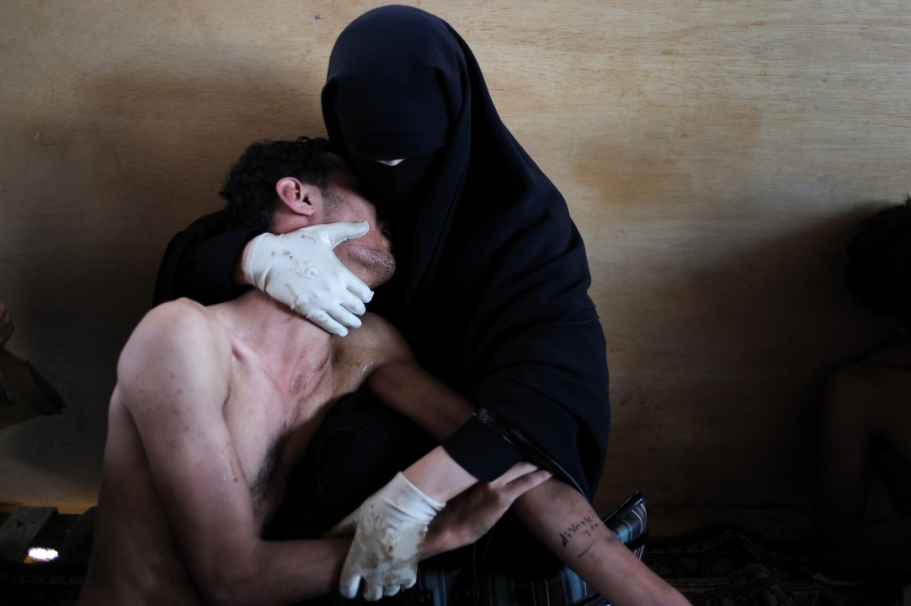

Slide 9
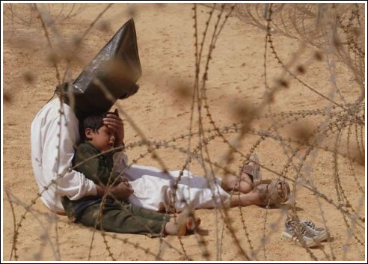

Slide 10
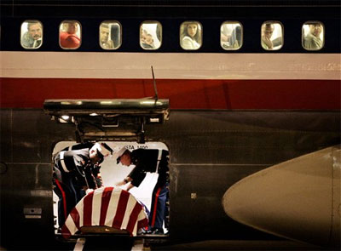

Slide 11
La crisis de las promesas: pérdida de credibilidad
Aparecen nuevos paradigmas de ciencia que ponen en duda la fe en la objetividad, deja de ser un mundo ordenado.
El mundo parece ser caótico, la cognoscibilidad no es posible.
Mundo lleno de peligros.
La complejidad del mundo hace que ya no comprendamos todo nuestro entorno.

Slide 12
La crisis de las promesas: pérdida de credibilidad
El sometimiento de la naturaleza tiene consecuencias perversas.
Mayor control racional sobre naturaleza generan consecuencias imprevisibles. Ej. calentamiento global.
(siempre hemos vivido en peligro, este viene por causas externas, el riesgo ahora es provocado por nosotros mismos)

Slide 13
La crisis de las promesas: pérdida de credibilidad
La ciencia y la técnica, las máquinas, los artefactos han jugado a favor del sistema capitalista y armamentista.
Los adelantos tecnológicos son impulsados por las necesidades de la guerra. Esto cuestiona que la ciencia esté ubicada en el punto cero (si juega en los intereses de la vida ➔ la guerra y la clonación). Han servido para esclavizarnos (Foucault).

Slide 14
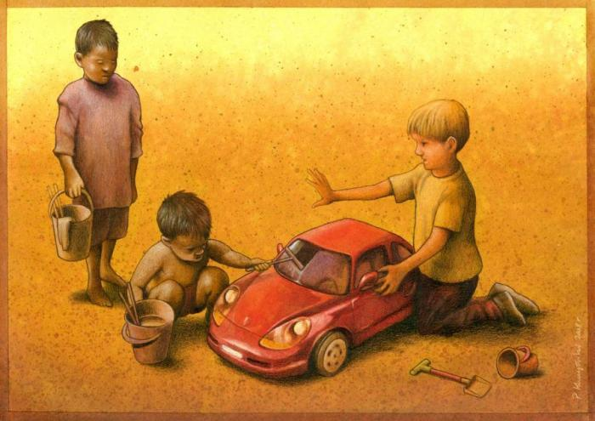
La crisis de las promesas: pérdida de credibilidad
Superación de la escasez. El capitalismo no ha traído prosperidad, jamás podrá generar igualdad.

Slide 15

La crisis de las promesas: pérdida de credibilidad
El estado no puede poner bajo su control las fuerzas del mercado. La articulación no lo hace la ley, sino el mercado, el estado ya no puede garantizar el contrato social, se convierte en un inversionista y no un garante de la igualdad.

Slide 16
REFERENCIAS
Muñoz, Sandra(s.f). Sociología de la globalización. Presentación para el curso se Seminario de Grado de la Facultad de Contaduría Pública.
Suárez, Jesús. Contabilidad en la modernidad: Referentes filosóficos e histórico sociales.
Concurso de fotografía World Press. Descargado de: 253A%252F%252Fwww.guerraeterna.com%252Farchives%252Fworld_press_photo.jpg%3Bhttp%253A%252F%252Fwww.guerraeterna.com%252Farchives%252F2006%252F02%252Fworld_press_pho.html%3B400%3B295

